Slide 1

Applied Statistical Modelling for Ecologists
ASME
Chapter 4
汎用モデルフィッティングエンジンおよび「平均のモデル」の紹介
Introduction to general-purpose model fitting engines and the “model of the mean”）

Slide 2
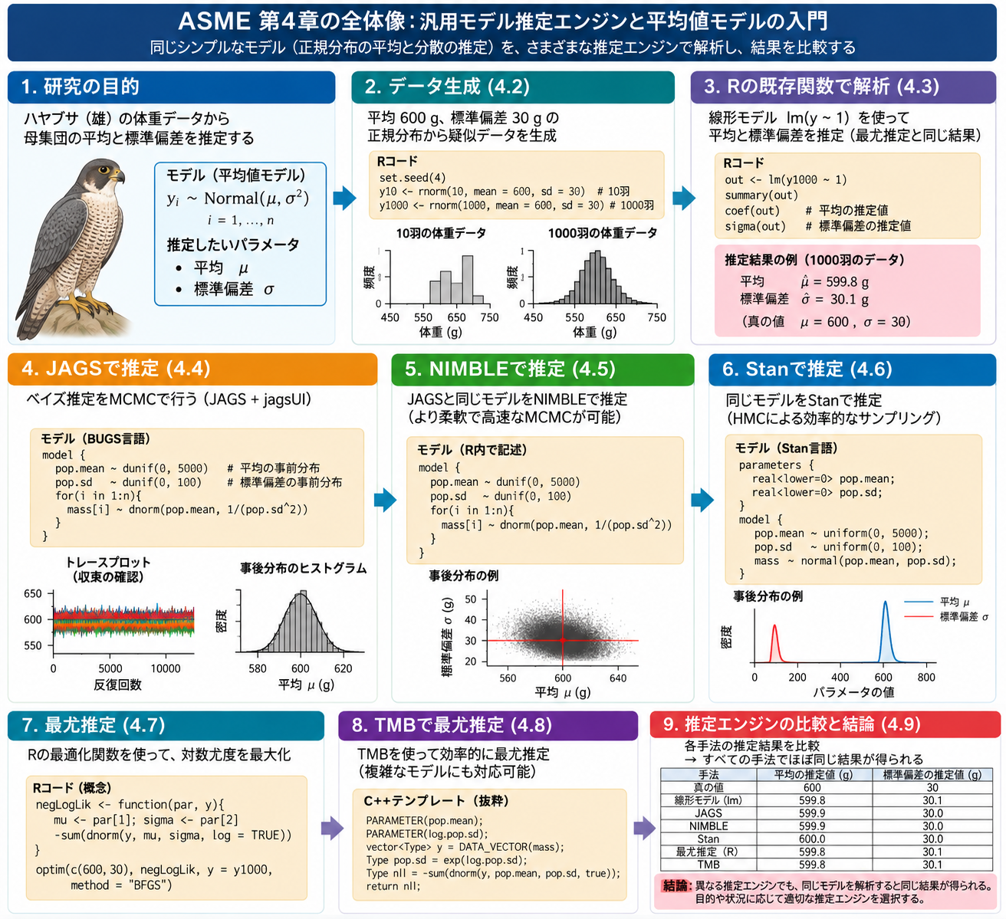
4章から様々なモデリングが出てきます。
Rコードをみて、幾つかのパッケージをインストールしたのちに、計算を実行してみましょう。
1 データ生成
2 ベイズ推定
3 最尤推定（TMB含む）
の流れとなってます。
2026/10/16 全て動作したことを確認してます。

Slide 3
4.1 Introduction｜はじめに
• Rの既製関数は幅広い統計解析を容易にするが、研究上必要なすべてのモデルを網羅することはできない。一般目的の推定エンジンでは、確率分布、パラメータ、事前分布または尤度を明示してモデルを構築する。
• この章ではRの既製関数に加えて、JAGS、NIMBLE、Stan、Rでの自作最尤推定（DIY-MLE）、TMBを比較する。前者3つは主としてベイズ推論、後者2つは最尤推定に用いる。
• すべてに共通の題材として、正規分布の平均と標準偏差のみを推定する「平均モデル」を使う。モデルとデータが同じで、ベイズ側に曖昧な事前分布を置く場合には、エンジン間で概ね近い数値解が期待される。
• 同一の平均モデルを複数の計算エンジンで推定するのは、別の研究仮説を比較するためではなく、モデルの確率的記述と計算方法を切り分けて理解するためである。特に正規応答の平均モデルは、各エンジンを初めて使う例として最も単純である。
• 最尤推定では尤度の最大化、ベイズ推定では事前分布と尤度を組み合わせた事後分布の推定を行う。出力が一致するかだけでなく、不確実性の定義や各エンジンへのモデル入力の仕方も比較する。
Applied Statistical Modelling for Ecologists | Chapter 4 | 01 / 09

Slide 4
4.2 Data generation｜データ生成
• ハヤブサ雄の体重を例とし、yᵢ ~ Normal(μ, σ²) に従う独立同分布の観測を考える。想定する平均体重は600 g、標準偏差は30 gである。
• 標本数10と1000の二種類のデータを同じ生成モデルから作る。小標本は偶然により分布形状も推定値も大きく揺れる一方、大標本のヒストグラムは生成時の正規分布に近づく。
• 乱数の種を固定すれば結果を再現できるが、種を変えて繰り返し生成することで標本誤差を直観的に確かめられる。データ生成手順そのものが統計モデルの具体的な定義でもある。
• 標本サイズを変えても生成時の真のμとσは共通である。異なるヒストグラムや標本平均は、モデルが違うためではなく、同じ確率分布からの有限回の抽出によって生じる。
• 確率モデルから実際にデータを生成できることは重要である。シミュレーションでは真値を保存できるので、推定値とのずれが標本変動によるものか、推定プログラムの指定に問題があるかを検討する起点となる。
Applied Statistical Modelling for Ecologists | Chapter 4 | 02 / 09

Slide 5
4.3 Analysis with canned R functions｜Rの既製関数による分析
• 平均モデルは、説明変数を含まず切片だけを持つ正規線形モデルとして表せる。原著では lm() を使って平均と残差標準偏差を推定する。
• lm() の平均の係数推定値は正規モデルの最尤推定値と一致する。ただし残差分散の計算法は通常の最尤推定とわずかに異なり、残差平方和を n−1 で割る。
• 標本数1000の例では平均598.8461 g、残差標準偏差29.02 gを得ており、生成時の600 gと30 gに近い。小標本では標本誤差の影響がより大きい。
• 切片だけの正規線形モデルは yᵢ∼Normal(μ,σ²) の平均モデルと同等である。平均の推定には各観測の算術平均が使われるが、σの推定値や標準誤差を比較するときは、最尤推定と自由度を調整した残差分散の区別が必要になる。
• Rの既製関数は短い指定で便利な出力を与える一方、計算の背後にある尤度や仮定を意識しないまま結果だけを得ることもできる。原著が複数のエンジンを導入する理由は、このブラックボックス化を避ける点にある。
Applied Statistical Modelling for Ecologists | Chapter 4 | 03 / 09

Slide 6
4.4 JAGS｜JAGSによる推定
• 4.4.1 JAGS（Just Another Gibbs Sampler）はBUGS言語の確率モデル記述を使うベイズ推定エンジンである。モデルの構成要素を確率的・決定論的なノードとして記述し、関係は有向非巡回グラフ（DAG）で理解できる。
• 4.4.2 平均モデルでは μ と σ に事前分布を指定し、各観測の正規尤度を与える。JAGSの正規分布には標準偏差でなく精度 τ=1/σ² を渡す点が、Rの正規乱数関数とは異なる。
• 一般的な流れは、データのリスト化、BUGSモデルの記述、MCMCのチェーン数・反復数・burn-in等の設定、計算の実行、事後サンプルの要約である。
• 出力では事後平均・事後SD・信用区間とともに、トレースや収束診断を確認する。パラメータだけでなく、その関数として定めた派生量の不確実性も事後サンプルから得られる。
• JAGSのBUGS言語では「何がどの分布から発生するか」を確率的な式の形で記述し、未知パラメータには事前分布を与える。平均μと標準偏差σからなる正規モデルは、観測ノードの尤度と母数の事前分布の関係を直接確認する例になる。
• 事後分布はMCMCによって数値的に近似されるため、点推定だけを読むのではなく、トレース、複数チェーンの一致、事後標準偏差、信用区間を点検する。事前分布が緩やかなとき、標本数が大きければ最尤推定値との一致が期待される。
Applied Statistical Modelling for Ecologists | Chapter 4 | 04 / 09

Slide 7
4.5 NIMBLE｜NIMBLEによる推定
• 4.5.1 NIMBLEはBUGSに近い記述形式を採用しながら、モデルや計算アルゴリズムの構築・変更に柔軟性を持つ。JAGSと同様にノードと依存関係からモデルを定める。
• 4.5.2 平均モデルに対して正規尤度と事前分布を指定し、MCMCを構築・実行して推定する。Rからモデル記述・データ・初期値等を与え、生成されたサンプルを要約する。
• 原著ではJAGSとの構文・計算手順の類似点と相違点を示し、同一モデルを異なるエンジンで表現できるようにしている。コードの操作説明は別資料に譲る。
• NIMBLEでもBUGSに近い確率モデルの指定から出発するが、モデル構築と計算アルゴリズムの仕組みが柔軟であり、JAGSと同じモデルを別の実装で推定できる。
• 原著の目的は、NIMBLE固有の新しい平均モデルを導入することではない。μとσの事後分布を同じデータと確率モデルに基づいて求め、他のベイズエンジンとの整合性を確認することである。
Applied Statistical Modelling for Ecologists | Chapter 4 | 05 / 09

Slide 8
4.6 Stan｜Stanによる推定
• 4.6.1 Stanはベイズ推論のための一般目的モデル記述言語であり、原著ではMCMCとしてHamiltonian Monte Carlo（HMC）を用いる点を説明する。
• 4.6.2 Stanのモデルにはデータ・パラメータ・モデル等を型と次元を明示して記述する。正規分布の引数として平均と標準偏差を直接用い、JAGSでの精度指定とは異なる。
• 同じ平均モデルの推定結果を用い、事後分布の位置と幅、チェーンの挙動、推定結果の一致を確認する。ソフトウェアが違ってもモデルの統計的内容を揃えることが重要である。
• Stanでは正規モデルのパラメータの制約を明示し、対数事後密度を構築する。JAGSやNIMBLEとはモデル記法とサンプリングアルゴリズムが異なり、原著は特にHMCによる推定を説明する。
• 応答の尤度とパラメータの事前分布という統計的意味は同じであっても、収束診断の指標やアルゴリズム特有の警告には注意が必要となる。推定結果の比較はモデルの同一性と数値計算の妥当性を確かめる手順である。
Applied Statistical Modelling for Ecologists | Chapter 4 | 06 / 09

Slide 9
4.7 DIY maximum likelihood in R｜Rによる最尤推定
• 4.7.1 最尤推定では、観測の同時密度を未知パラメータの関数として捉え、その対数を最大化する。実際の計算では負の対数尤度（NLL）を最小化する。
• 4.7.2 正規平均モデルのNLLをμとσから定義し、数値最適化で両者の推定値を得る。σは正値制約があるため log(σ) を最適化し、結果を指数変換して元の尺度に戻せる。
• 推定量の標準誤差は最適点におけるNLLのHessian行列を反転した分散共分散行列から求める。最尤推定値と推定不確実性を自作で再現することに重点がある。
• 正規密度を各観測について掛け合わせたものが同時尤度であり、計算にはその対数を合計して負符号を付けた関数を用いる。σ>0という制約はlog(σ)などの無制約なパラメータに変換して最適化できる。
• 数値最適化で得られた推定値だけでなく、Hessianに基づく漸近標準誤差や信頼区間を求める。最尤推定の仕組みを明示的に記述することで、既製関数の推定結果を別の角度から検証する。
Applied Statistical Modelling for Ecologists | Chapter 4 | 07 / 09

Slide 10
4.8 Maximum likelihood with TMB｜TMBによる最尤推定
• 4.8.1 Template Model Builder（TMB）はC++によるモデル記述とRからの操作を組み合わせ、統計モデルの負の対数尤度を効率よく計算する。
• 4.8.2 平均と標準偏差をパラメータに持つ正規モデルをTMBに指定し、最適化によって最尤推定値を求める。自動微分を利用して勾配やHessianに関係する計算を支援する。
• 本章の単純な例ではRで直接NLLを定義する方法と同じ統計モデルを扱い、TMBの意義はより複雑なモデルへ進む際に明確になる。
• TMBではC++で負の対数尤度を記述し、Rからコンパイル・最適化を行う。自動微分によって目的関数の勾配などを効率的に計算するため、同じ推定原理をより複雑なモデルへ拡張しやすい。
• この章の平均モデルには積分すべきランダム効果がない。後続章ではランダム効果を追加することで、TMBの自動微分と積分近似の利点がより明確になる。
Applied Statistical Modelling for Ecologists | Chapter 4 | 08 / 09

Slide 11
4.9 Comparison and conclusions｜推定エンジンの比較
• 既製関数、JAGS、NIMBLE、Stan、自作最尤推定、TMBで同一の正規平均モデルを扱い、μとσについて得られる推定結果を比較する。十分な標本情報と弱い事前情報のもとでは結果が数値的に近くなる。
• ただし、頻度論の標準誤差・信頼区間と、ベイズ推論の事後標準偏差・信用区間は、計算結果が似ていても解釈の基盤が異なる。
• 「モデルの理解」と「エンジンの操作」を切り分け、簡単なモデルを複数の方法で推定することが、より複雑な統計モデルを自分で書く準備となる。
• 六つのエンジンは統計モデルを異なる手順で数値的に扱うが、比較すべき対象は共通の平均と残差標準偏差である。近い推定値が得られることは、各モデル指定が同じデータ生成過程を表していることの有力な確認となる。
• ただし頻度論の信頼区間とベイズの信用区間は同じ数学的意味ではない。後続章で扱う複雑なモデルでも、まず共通の確率モデルを確認し、手法の違いと推定対象の違いを混同しないことが重要になる。
Applied Statistical Modelling for Ecologists | Chapter 4 | 09 / 09

Slide 12
4.2 | 共通データの作成
統計モデル・数式
R / BUGS / Stan / C++ コード（重要部分）
yᵢ ~ Normal(μ, σ²)
真値：μ = 600 g、σ = 30 g
標本サイズ：n = 10 と n = 1000
set.seed(4)
y10 <- rnorm(n=10, mean=600, sd=30)
y1000 <- rnorm(n=1000, mean=600, sd=30)
truth <- c(mean=600, sd=30)
hist(y10, xlim=c(450,750))
hist(y1000, xlim=c(450,750))
処理の流れ・確認事項
① 同じ母集団から2標本を生成
② seedを固定して再現性確保
③ 真値を比較用に保存
④ ヒストグラムで標本変動を比較
理解すべきポイント
rnorm(n,mean,sd)は乱数生成。
後続の推定器は主として同じy1000を使用する。
原著Rコード・構造解説／計算結果は未実行・未検証
01

Slide 13
4.3 | 切片のみの線形モデル
統計モデル・数式
R / BUGS / Stan / C++ コード（重要部分）
yᵢ = μ + εᵢ
εᵢ ~ Normal(0, σ²)
「~ 1」は説明変数なし・切片のみ
summary(out4.3 <- lm(y10 ~ 1))
summary(out4.3 <- lm(y1000 ~ 1))
lm_est <- c(coef(out4.3),
sigma=sigma(out4.3))
処理の流れ・確認事項
① y10で推定・表示（のち上書き）
② y1000で推定
③ coef()で標本平均を取得
④ sigma()で残差標準偏差を取得
理解すべきポイント
out4.3は2回目で上書きされる。
sigma(lm)は分母n−1の推定量：MLEの分母nと異なる。
原著Rコード・構造解説／計算結果は未実行・未検証
02

Slide 14
全体像 | 同じモデル、異なる推定の仕組み
統計モデル・数式
R / BUGS / Stan / C++ コード（重要部分）
共通の観測モデル：yᵢ ~ Normal(μ,σ²)
ベイズ：p(μ,σ | y) ∝ p(y | μ,σ)p(μ,σ)
最尤：argmin [−log L(μ,σ)]
# Bayesian
JAGS: jags(...)
NIMBLE: nimbleMCMC(...)
Stan: stan(...)
# Maximum likelihood
R: optim(..., fn=NLL)
TMB: MakeADFun(...) + optim(...)
処理の流れ・確認事項
① データと観測モデルは共通
② 事前分布とサンプラーには違い
③ 最尤法は目的関数を最小化
④ 手法間比較は推定量・尺度をそろえる
理解すべきポイント
「同じデータ」でもStanは事前分布が異なる。
数値が近くても、事後平均と最尤値は定義上同一ではない。
原著Rコード・構造解説／計算結果は未実行・未検証
03

Slide 15

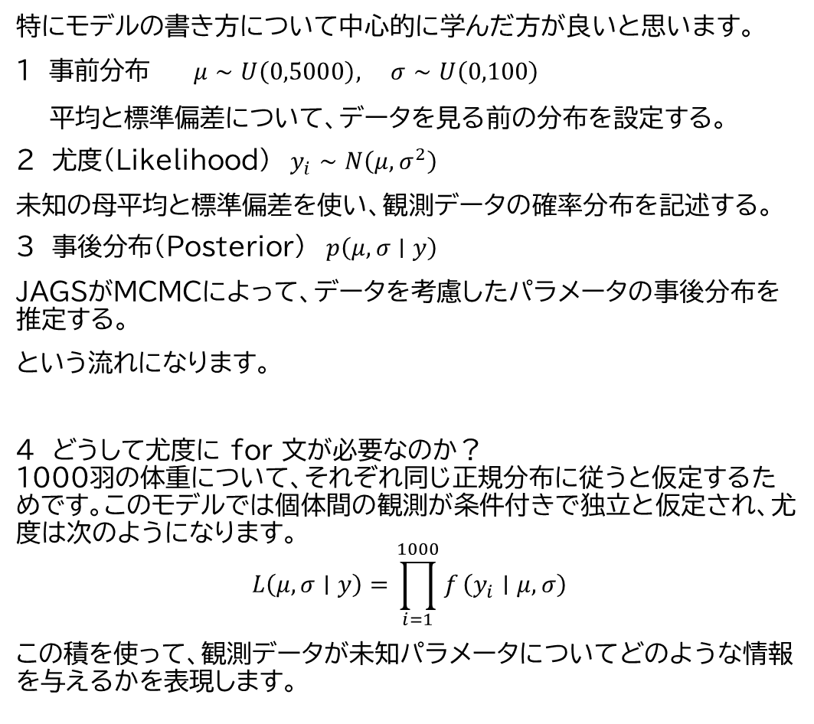
特にモデルの書き方について中心的に学んだ方が良いと思います。
1 事前分布 $μ∼U\left(0,5000\right), σ∼U\left(0,100\right)$
平均と標準偏差について、データを見る前の分布を設定する。
２ 尤度（Likelihood） $y_{i}∼N\left(μ,σ^{2}\right)$
未知の母平均と標準偏差を使い、観測データの確率分布を記述する。
３ 事後分布（Posterior） $p\left(μ,σ∣y\right)$
JAGSがMCMCによって、データを考慮したパラメータの事後分布を推定する。
という流れになります。
4 どうして尤度に for 文が必要なのか？
1000羽の体重について、それぞれ同じ正規分布に従うと仮定するためです。このモデルでは個体間の観測が条件付きで独立と仮定され、尤度は次のようになります。
$$L\left(μ,σ∣y\right)=\prod_{i=1}^{1000}{f}\left(y_{i}∣μ,σ\right)$$
この積を使って、観測データが未知パラメータについてどのような情報を与えるかを表現します。

Slide 16
4.4.2 | JAGS | RからBUGSモデルを生成
統計モデル・数式
R / BUGS / Stan / C++ コード（重要部分）
yᵢ ~ Normal(μ,σ²)
μ ~ Uniform(0,5000)
σ ~ Uniform(0,100)
精度 τ = 1/σ²
dataList <- list(mass=y1000,
n=length(y1000))
cat(file="model4.4.txt", "
model {
pop.mean ~ dunif(0,5000)
pop.sd ~ dunif(0,100)
pop.var <- pop.sd*pop.sd
precision <- 1/pop.var
for (i in 1:n) {
mass[i] ~ dnorm(pop.mean,precision)
}
}")
処理の流れ・確認事項
① Rのlistに観測値とnを格納
② cat()でBUGSコードをtxtに保存
③ ~ は確率分布の指定
④ <- は決定論的な値の定義
理解すべきポイント
JAGSのdnorm(平均,精度)とRのdnorm(x,平均,標準偏差)を混同しない。
原著Rコード・構造解説／計算結果は未実行・未検証
04

Slide 17
4.4.2 | JAGS | 初期値・監視変数・MCMC設定
統計モデル・数式
R / BUGS / Stan / C++ コード（重要部分）
未知：μ, σ
派生量：σ²
適応：1000 / 各チェーン12000回
バーンイン：2000 / 4チェーン
inits <- function() {
list(pop.mean=rnorm(1,600),
pop.sd=runif(1,1,30))
}
params <- c("pop.mean","pop.sd","pop.var")
na <- 1000
ni <- 12000
nb <- 2000
nc <- 4
nt <- 1
処理の流れ・確認事項
① 初期値はチェーンごとに生成
② 保存するパラメータを指定
③ 適応段階を設定
④ バーンイン後のサンプルを保存
理解すべきポイント
n.iterはバーンインを含む設定。
保存数の目安：(12000−2000)×4=40000（間引きなし）。
原著Rコード・構造解説／計算結果は未実行・未検証
05

Slide 18
4.4.2 | JAGS | 実行・並列化・収束診断
統計モデル・数式
R / BUGS / Stan / C++ コード（重要部分）
対象：4チェーンの事後分布サンプル
Rhatはチェーン間の整合性を確認
トレース図は混合・停滞を観察
out4.4 <- jags(data=dataList, inits=inits,
parameters.to.save=params,
model.file="model4.4.txt",
n.iter=ni, n.burnin=nb,
n.chains=nc, n.thin=nt,
n.adapt=na, parallel=TRUE)
jagsUI::traceplot(out4.4)
print(out4.4,3)
which(out4.4$summary[,8] > 1.1)
処理の流れ・確認事項
① jags()で4チェーンを実行
② parallel=TRUEなら並列処理
③ traceplot()で混合を点検
④ Rhat（この教材では閾値1.1）を確認
理解すべきポイント
逐次実行結果は並列実行結果で上書きされる。
Rhat<1.1だけでは十分なサンプル品質を保証しない。
原著Rコード・構造解説／計算結果は未実行・未検証
06

Slide 19
4.4.2 | JAGS | 事後分布を取り出す
統計モデル・数式
R / BUGS / Stan / C++ コード（重要部分）
周辺事後分布：p(μ|y), p(σ|y)
同時事後分布：p(μ,σ|y)
MCMCサンプルは条件判定にも使える
pars <- colnames(out4.4$samples[[1]])[1:3]
for (i in pars) {
samps <- as.matrix(out4.4$samples[,i])
hist(samps, breaks=100)
plot(density(samps))
}
sims <- as.matrix(out4.4$samples)
mean(sims[,"pop.mean"] < 597)
処理の流れ・確認事項
① サンプルを行列に変換
② ヒストグラムと密度を描画
③ 各サンプルで条件を判定
④ TRUEの割合で事後確率を近似
理解すべきポイント
mean(論理ベクトル)はTRUEの割合。
ヒストグラムは推定点でなく分布全体を表す。
原著Rコード・構造解説／計算結果は未実行・未検証
07

Slide 20
4.4.2 | JAGS | 2変量の事後確率
統計モデル・数式
R / BUGS / Stan / C++ コード（重要部分）
P(μ < 600, σ > 30 | y)
μ・σの結合サンプルを同時に判定
論理積 & を用いる
test.true <- sims[,"pop.mean"] < 600 &
sims[,"pop.sd"] > 30
mean(test.true)
plot(sims[,"pop.mean"], sims[,"pop.sd"],
pch=16, col=rgb(0,0,0,0.3))
points(sims[test.true,"pop.mean"],
sims[test.true,"pop.sd"], col="red")
abline(h=30, col="red")
abline(v=600, col="red")
処理の流れ・確認事項
① 全サンプルで2条件を判定
② 条件成立の割合を計算
③ 黒点＝全サンプル、赤点＝条件成立
④ 境界線を縦横に表示
理解すべきポイント
同一行のμとσは同じMCMC反復からの組。
別々の周辺確率を単純に掛け合わせない。
原著Rコード・構造解説／計算結果は未実行・未検証
08

Slide 21
4.4.2 | JAGS | 真値・lm・JAGSの比較
統計モデル・数式
R / BUGS / Stan / C++ コード（重要部分）
真値：(μ,σ)=(600,30)
lm：係数・残差SD
JAGS：事後平均を抜粋
jags_est <- out4.4$summary[1:2,1]
print(cbind(truth=truth,
lm=lm_est,
JAGS=jags_est),5)
処理の流れ・確認事項
① summary行の順序を確認
② 事後平均とlm推定値を並置
③ 推定量の定義差に注意
④ 数値比較と不確実性比較は別
理解すべきポイント
数値は未実行のため掲載しない。
原コードはsummaryの行順に依存するためnames確認が有用。
原著Rコード・構造解説／計算結果は未実行・未検証
09

Slide 22
4.5.2 | NIMBLE | BUGS形式のモデル定義
統計モデル・数式
R / BUGS / Stan / C++ コード（重要部分）
JAGSと同じ：μ ~ U(0,5000)
σ ~ U(0,100)
yᵢ ~ Normal(μ, σ²)
τ = 1/σ²
library(nimble)
model4.5 <- nimbleCode({
pop.mean ~ dunif(0,5000)
precision <- 1/pop.variance
pop.variance <- pop.sd*pop.sd
pop.sd ~ dunif(0,100)
for(i in 1:n) {
mass[i] ~ dnorm(pop.mean,precision)
}
})
処理の流れ・確認事項
① nimbleCode()内にモデル記述
② 別のtxtファイルは不要
③ precisionで尤度のパラメータ化
④ 派生量varianceも監視できる
理解すべきポイント
この教材のNIMBLEコードもdnorm(μ, precision)を使用。
「NIMBLEは標準偏差しか使えない」は誤り。
原著Rコード・構造解説／計算結果は未実行・未検証
10

Slide 23
4.5.2 | NIMBLE | 一括MCMC実行
統計モデル・数式
R / BUGS / Stan / C++ コード（重要部分）
4チェーン × (3000−1000)回
保存：計8000ドロー
監視：平均・SD・分散
dataList <- list(mass=y1000,n=length(y1000))
inits <- function() list(
pop.mean=rnorm(1,600),
pop.sd=runif(1,1,30))
params <- c("pop.mean","pop.sd","pop.variance")
ni <- 3000; nb <- 1000; nc <- 4; nt <- 1
out4.5 <- nimbleMCMC(code=model4.5,
constants=dataList, inits=inits,
monitors=params, nburnin=nb,
niter=ni, thin=nt, nchains=nc,
samplesAsCodaMCMC=TRUE, summary=TRUE)
処理の流れ・確認事項
① データ・初期値・監視対象を渡す
② nimbleMCMC()が構築→実行
③ samplesをcoda形式で取得
④ summaryに要約統計量
理解すべきポイント
一括実行と手動構築は、同じ流れを別のAPIで示す「代替方法」。
原著Rコード・構造解説／計算結果は未実行・未検証
11

Slide 24
4.5.2 | NIMBLE | MCMCの手動構築
統計モデル・数式
R / BUGS / Stan / C++ コード（重要部分）
統計モデル ≠ MCMCアルゴリズム
モデルを先に作り、サンプラー設定を後から作る
rawModel <- nimbleModel(
code=model4.5, constants=dataList,
inits=inits())
mcmcConfig <- configureMCMC(
rawModel,monitors=params)
rawMCMC <- buildMCMC(mcmcConfig)
system.time(rawMCMC$run(10))
as.matrix(rawMCMC$mvSamples)
処理の流れ・確認事項
① nimbleModel()でモデルオブジェクト
② configureMCMC()でサンプラー等を指定
③ buildMCMC()で実行可能な関数を作る
④ まず非コンパイル版を10回実行
理解すべきポイント
非コンパイル版10回とコンパイル版10回を比べる教材。
実行時間はPCや環境に依存する。
原著Rコード・構造解説／計算結果は未実行・未検証
12

Slide 25
4.5.2 | NIMBLE | C++コンパイルと再実行
統計モデル・数式
R / BUGS / Stan / C++ コード（重要部分）
compileNimble()：モデル・MCMCを高速実行用に変換
コンパイル後も統計モデル自体は同じ
compModel <- compileNimble(rawModel)
compMCMC <- compileNimble(rawMCMC,
project=rawModel)
system.time(compMCMC$run(10))
samples <- runMCMC(compMCMC,
niter=ni, nburnin=nb, thin=nt,
nchains=nc, samplesAsCodaMCMC=TRUE)
nsum <- nimble_summary(samples)
coda::traceplot(samples)
処理の流れ・確認事項
① モデルをコンパイル
② MCMC関数をコンパイル
③ 同じ10反復の速度を比較
④ 本格MCMC→要約・診断
理解すべきポイント
事後サンプル数、収束は別途確認が必要。
nimble_summary()はASMbookの補助関数。
原著Rコード・構造解説／計算結果は未実行・未検証
13

Slide 26
4.6.2 | Stan | 3ブロックの役割を理解
統計モデル・数式
R / BUGS / Stan / C++ コード（重要部分）
μ：実数（制約なし）
σ：正の実数
yᵢ ~ Normal(μ,σ²)
Stan normal(平均,標準偏差)
data {
int n;
vector[n] mass;
}
parameters {
real pop_mean;
real<lower=0> pop_sd;
}
model {
pop_mean ~ normal(0,1000);
pop_sd ~ cauchy(0,10);
for(i in 1:n)
mass[i] ~ normal(pop_mean,pop_sd);
}
処理の流れ・確認事項
① data：型と配列長を宣言
② parameters：未知量と制約
③ model：事前分布と尤度
④ dataListの名前がstanコードと一致
理解すべきポイント
normal(0,1000)の1000は標準偏差。
<lower=0>とcauchyによりσは正側に制限される。
原著Rコード・構造解説／計算結果は未実行・未検証
14

Slide 27
4.6.2 | Stan | JAGSと事前分布が異なる
統計モデル・数式
R / BUGS / Stan / C++ コード（重要部分）
Stan：μ ~ Normal(0,1000²)
σ ~ Half-Cauchy(0,10)
JAGS：μ ~ U(0,5000)、σ ~ U(0,100)
cat(file="model4_6.stan", "
data { int n; vector[n] mass; }
parameters {
real pop_mean;
real<lower=0> pop_sd;
}
model {
pop_mean ~ normal(0,1000);
pop_sd ~ cauchy(0,10);
for(i in 1:n)
mass[i] ~ normal(pop_mean,pop_sd);
}")
処理の流れ・確認事項
① cat()がStanファイルを作成
② StanコードはRではない別言語
③ 型宣言と末尾のセミコロン
④ priorをJAGSと比較
理解すべきポイント
事前分布が異なるため、同じデータでも理論上は同じ事後分布にはならない。
原著Rコード・構造解説／計算結果は未実行・未検証
15

Slide 28
4.6.2 | Stan | HMC/NUTSによる実行
統計モデル・数式
R / BUGS / Stan / C++ コード（重要部分）
4チェーン、各1200反復
warmup=200、thin=1
保存：4×1000=4000ドロー
library(rstan)
dataList <- list(n=length(y1000),
mass=y1000)
ni <- 1200; nb <- 200
nc <- 4; nt <- 1
out4.6 <- stan(file="model4_6.stan",
data=dataList, chains=nc,
iter=ni,warmup=nb,thin=nt)
rstan::traceplot(out4.6)
print(out4.6)
処理の流れ・確認事項
① 初回はStanモデルをコンパイル
② stan()でHMC系MCMC実行
③ traceplotで混合状態を確認
④ print()でRhat等の要約を確認
理解すべきポイント
HMCではRhatとESSだけでなくdivergenceなどの診断も重要（補足）。
原著Rコード・構造解説／計算結果は未実行・未検証
16

Slide 29
4.6.2 | Stan | サンプルの抽出と比較
統計モデル・数式
R / BUGS / Stan / C++ コード（重要部分）
推定対象：pop_mean、pop_sd
抽出された配列・listから事後サンプルを確認
stan_est <- summary(out4.6)$summary[1:2,1]
str(out4.6)
sims <- extract(out4.6)
lapply(sims,head)
sims <- As.mcmc.list(out4.6)
lapply(sims,head)
coda::traceplot(sims)
処理の流れ・確認事項
① summaryの平均列を取得
② extract()でサンプルをリスト化
③ As.mcmc.list()でcoda形式に変換
④ codaでチェーンを描画
理解すべきポイント
As.mcmc.listは原コード表記（大文字A）。
summaryの行順に依存するためパラメータ名確認が必要。
原著Rコード・構造解説／計算結果は未実行・未検証
17

Slide 30
4.7.2 | MLE | 密度・尤度・対数尤度
統計モデル・数式
R / BUGS / Stan / C++ コード（重要部分）
L(μ,σ|y)=∏ᵢ f(yᵢ|μ,σ)
LL(μ,σ)=Σᵢ log f(yᵢ|μ,σ)
NLL(μ,σ)=−LL(μ,σ)
dnorm(y10[1],mean=600,sd=30)
dnorm(y10[1],mean=550,sd=25)
prod(dnorm(y10,mean=600,sd=30))
prod(dnorm(y10,mean=550,sd=25))
sum(dnorm(y10,mean=600,
sd=30,log=TRUE))
処理の流れ・確認事項
① 個体の確率密度を評価
② 全個体の密度を積にする
③ 対数で積を和に変換
④ 小さな密度の積の桁落ちを回避
理解すべきポイント
密度は連続変数の点確率ではない。
prodは観測数が大きいとアンダーフローしやすい。
原著Rコード・構造解説／計算結果は未実行・未検証
18

Slide 31
4.7.2 | MLE | LL関数を自分で書く
統計モデル・数式
R / BUGS / Stan / C++ コード（重要部分）
パラメータベクトル θ=(μ,σ)
LL(θ)=Σᵢ log Normal(yᵢ|μ,σ)
LL <- function(param,y) {
pop.mean <- param[1]
pop.sd <- param[2]
sum(dnorm(y,mean=pop.mean,
sd=pop.sd,log=TRUE))
}
LL(c(600,30),y10)
starts <- c(pop.mean=550,pop.sd=25)
処理の流れ・確認事項
① param[1]を平均に割り当て
② param[2]をSDに割り当て
③ log=TRUEで対数密度を足す
④ 初期パラメータを指定
理解すべきポイント
LLは最大化対象。
optim()の既定は最小化なので、次のスライドで負号を付ける。
原著Rコード・構造解説／計算結果は未実行・未検証
19

Slide 32
4.7.2 | MLE | NLLとoptimの実行
統計モデル・数式
R / BUGS / Stan / C++ コード（重要部分）
argminθ NLL(θ) = argmaxθ LL(θ)
optimは初期値から局所的に探索
NLL <- function(param,y) {
pop.mean <- param[1]
pop.sd <- param[2]
-sum(dnorm(y,mean=pop.mean,
sd=pop.sd,log=TRUE))
}
out4.7 <- optim(starts,fn=NLL,
hessian=TRUE,y=y1000)
out4.7$convergence
out4.7$par
処理の流れ・確認事項
① LLに負符号を付けNLLを定義
② optim()に目的関数とデータを渡す
③ convergence=0は正常終了の目安
④ $parで最尤推定値を得る
理解すべきポイント
この原コードはσ>0の制約を明示しない。
頑健化にはlog(σ)で最適化する方法がある（補足）。
原著Rコード・構造解説／計算結果は未実行・未検証
20

Slide 33
4.7.2 | MLE | ヘッセ行列と標準誤差
統計モデル・数式
R / BUGS / Stan / C++ コード（重要部分）
H = ∂²NLL(θ)/∂θ∂θᵀ
Var(θ̂) ≈ H⁻¹
SE(θ̂ⱼ) ≈ √(H⁻¹)ⱼⱼ
vcov <- solve(out4.7$hessian)
ASE <- sqrt(diag(vcov))
ASE
get_MLE(out4.7,5)
処理の流れ・確認事項
① optimで得たヘッセ行列
② solveで逆行列
③ diagで対角の推定分散
④ sqrtで漸近標準誤差
理解すべきポイント
逆行列が適切なのは最適点付近の曲率が十分で、Hが正定値などの条件を満たすとき。
原著Rコード・構造解説／計算結果は未実行・未検証
21

Slide 34

TMBによる計算の準備
#include <TMB.hpp>
template<class Type>
Type objective_function<Type>::operator() ()
{
PARAMETER(x);
return x * x;
}
これをエディタに張り付けて、test_tmb.cpp
で保存し、作業フォルダにおいてください。
拡張子cppとはC++のファイルという意味です。

Slide 35
4.8.2 | TMB | TMBを理解するための役割分担
統計モデル・数式
R / BUGS / Stan / C++ コード（重要部分）
C++：負の対数尤度NLLを定義
R：コンパイル・自動微分・最適化
TMB自体はこのコードではMCMCをしない
# R creates C++ model file
cat(file="model4_8.cpp", " ... ")
compile("model4_8.cpp")
dyn.load(dynlib("model4_8"))
out4.8 <- MakeADFun(...)
opt <- optim(out4.8$par,
fn=out4.8$fn,gr=out4.8$gr,
method="BFGS",hessian=TRUE)
処理の流れ・確認事項
① cat()で.cppを出力
② compileで共有ライブラリ作成
③ dyn.loadでRに読み込み
④ MakeADFunで目的関数と勾配を構築
⑤ optimでパラメータ最適化
理解すべきポイント
TMBのcppは「推定を実行する完全なプログラム」ではなく目的関数の定義。
原著Rコード・構造解説／計算結果は未実行・未検証
22

Slide 36
4.8.2 | TMB | C++ファイル：データとパラメータ
統計モデル・数式
R / BUGS / Stan / C++ コード（重要部分）
モデル：yᵢ ~ Normal(μ,σ²)
未知：μ と λ=log σ
σ=exp(λ)>0
#include <TMB.hpp>
template <class Type>
Type objective_function<Type>::operator() ()
{
DATA_INTEGER(n);
DATA_VECTOR(y);
PARAMETER(pop_mean);
PARAMETER(log_pop_sd);
Type pop_sd = exp(log_pop_sd);
// ...
}
処理の流れ・確認事項
① TMB.hppを読み込む
② objective_functionは定型構文
③ DATA_*はRから渡す入力
④ PARAMETERは最適化対象
⑤ expでSDの正値制約
理解すべきポイント
Typeは自動微分に対応する数値型。
C++コード内のコメントは講義用に抜粋。
原著Rコード・構造解説／計算結果は未実行・未検証
23

Slide 37
4.8.2 | TMB | C++ファイル：尤度の計算
統計モデル・数式
R / BUGS / Stan / C++ コード（重要部分）
LL = Σᵢ log Normal(yᵢ|μ,σ)
NLL = −LL
C++の添字は0から開始
Type LL = 0.0;
for (int i = 0; i < n; i++) {
LL += dnorm(y(i),
pop_mean,
pop_sd,
true);
}
return -LL;
処理の流れ・確認事項
① LLを0で初期化
② i=0,...,n−1で体重を読む
③ trueで対数密度を指定
④ 合計LLに負号を付けて返す
理解すべきポイント
この正規分布モデルにはランダム効果がないため、ラプラス近似は使われない。
原著Rコード・構造解説／計算結果は未実行・未検証
24

Slide 38
4.8.2 | TMB | R側でC++を読み込む
統計モデル・数式
R / BUGS / Stan / C++ コード（重要部分）
dataList：yとn
params：μ, logσの初期値
MakeADFun：fn（目的関数）・gr（勾配）
dataList <- list(y=y1000,
n=length(y1000))
compile("model4_8.cpp")
dyn.load(dynlib("model4_8"))
params <- list(pop_mean=0,
log_pop_sd=0)
out4.8 <- MakeADFun(data=dataList,
parameters=params,random=NULL,
DLL="model4_8",silent=TRUE)
処理の流れ・確認事項
① .cppの名称とDLLを対応させる
② データ名はDATA_*宣言と一致
③ 初期値：μ=0, σ=exp(0)=1
④ random=NULLで固定パラメータのみ
理解すべきポイント
原コードの初期値は真値から遠い。
動作検証時は収束・複数初期値などを確かめるとよい。
原著Rコード・構造解説／計算結果は未実行・未検証
25

Slide 39
4.8.2 | TMB | BFGS最適化と推定結果
統計モデル・数式
R / BUGS / Stan / C++ コード（重要部分）
最適化対象：μ、logσ
報告時にσ=exp(logσ)へ復元
opt <- optim(out4.8$par,
fn=out4.8$fn,gr=out4.8$gr,
method="BFGS",hessian=TRUE)
opt$par
summary(sdreport(out4.8))
tsum <- tmb_summary(out4.8)
tmb_est <- tsum[,1]
tmb_est[2] <- exp(tmb_est[2])
処理の流れ・確認事項
① BFGS法でNLLを最小化
② 自動微分勾配grを渡す
③ sdreportで推定値・標準誤差
④ logSDを元のSDに変換
理解すべきポイント
確認用：opt$convergence と opt$parを点検。
sdreport(out4.8,par.fixed=opt$par)と明示する方法もある（補足）。
原著Rコード・構造解説／計算結果は未実行・未検証
26

Slide 40
4.9 | 複数エンジンの推定値比較
統計モデル・数式
R / BUGS / Stan / C++ コード（重要部分）
真値：μ=600, σ=30
比較対象：lm / JAGS / NIMBLE / Stan / DIY / TMB
同じ「母平均・母標準偏差」に尺度を統一
comp <- cbind(truth=truth,
lm=lm_est, JAGS=jags_est,
NIMBLE=nimble_est, Stan=stan_est,
DIY=diy_est,TMB=tmb_est)
print(comp,5)
処理の流れ・確認事項
① 各方式で推定した2量を保存
② TMBのlogσはexpで戻す
③ cbindで列ごとに比較
④ 事後平均とMLEの意味を区別
理解すべきポイント
実行結果は本資料に転記していない。
ベイズ推定の事前分布はエンジン間で必ずしも一致しない。
原著Rコード・構造解説／計算結果は未実行・未検証
27

Slide 41
まとめ | JAGS・NIMBLE・Stan・MLE・TMBを読む鍵
統計モデル・数式
R / BUGS / Stan / C++ コード（重要部分）
ベイズ：観測モデル + 事前分布 → 事後分布
最尤：観測モデル → 負対数尤度 → 最小化
JAGS: ~ / <-, precision, jags()
NIMBLE: nimbleCode(), compileNimble()
Stan: data/parameters/model, stan()
DIY-MLE: dnorm(log=TRUE), optim()
TMB: PARAMETER(), return -LL,
MakeADFun(), optim()
処理の流れ・確認事項
① データの意味を読む
② 未知パラメータと制約を読む
③ 尤度の定義を読む
④ 計算エンジンを特定する
⑤ 診断と推定値の尺度を確認
理解すべきポイント
原著の4章コードを基準に整理。実行結果は未検証。
【補足】コード読解時は確率分布の「引数の意味」を毎回確認。
原著Rコード・構造解説／計算結果は未実行・未検証
28

